Slide 1

密云教育行业产品介绍
——智能化引擎
北京联通产互公司
2026年04月

Slide 2

目录
CONTENTS
一
技术架构
二
产品介绍
三
产品优势

Slide 3
一、技术架构
分层分级权限管理体系：支持与现有架构及现有权限系统无缝集成，实现业务与运维权限的严格分离。
模块化解耦与生态扩展：功能模块化设计，实现独立开发部署；智能体生态可扩展，支持接入第三方平台及智能体。
垂直领域教育大模型：精准分析学生学习数据，智能辅助评估，为教育教学注入新的活力和动力。
用户平台
作业批改智能体
智能问答智能体
学生画像智能体
……
智能
应用层
AI+教育
AI+管理
AI+知识
AI+运营
……
权限管理
构
建
智能体配置
权限用户管理
提示词编排
知识库召回设置
模型设置
编排预览
兜底配置
发布
导出
智能体
构建层
自主规划智能体
工作流智能体
接受用户任务
感知上下文
规划任务
调用工具层能力
执行任务
接受任务
工作流调用
普通用户管理
执
行
管理员平台
否
输出结果并更新记忆
是
任务完成判断
反思与调整
接受反馈
总结反馈
工作流执行
知识库管理
插件管理
提示词管理
工作流管理
模型管理
操作日志
工具层
能力
多格式解析
API调用插件
预制模板
工具能力管理
模型选择
语义索引
大模型插件
模板评估
工作流编排
AI能力配置
知识库隔离
知识检索插件
模板导入导出
调试发布
调试发布
……
智能
底座
DeepSeek-R1
DeepSeek-V3
QwQ-32B-AWQ
ChatGLM3-6B-Cha
Bert
Transformer
...

Slide 4
目录
CONTENTS
一
技术架构
二
产品介绍
三
产品优势

Slide 5
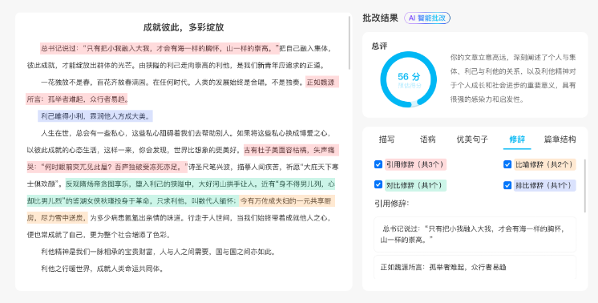
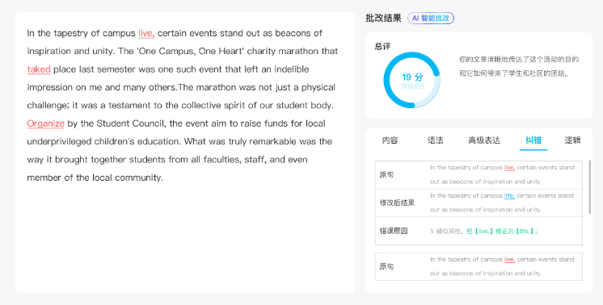
以智助教--作业试卷批改
辅助教师批改作业
支持语文、数学和英语等学科的作业智能批改，提高教师批改效率。
作文全面维度评估
根据作文的内容、语法、语病、内容连贯性、逻辑结构、高级表达和错别字等多维度提供批阅反馈，并给出作文的综合得分及总体评价。
持续学习与优化
教师可对作业批改结果进行评分，系统根据教师反馈调整批阅标准和优化算法，不断提高作文批阅质量。

Slide 6
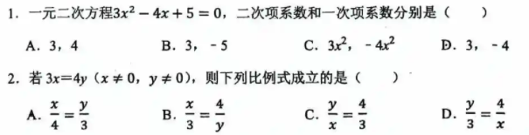
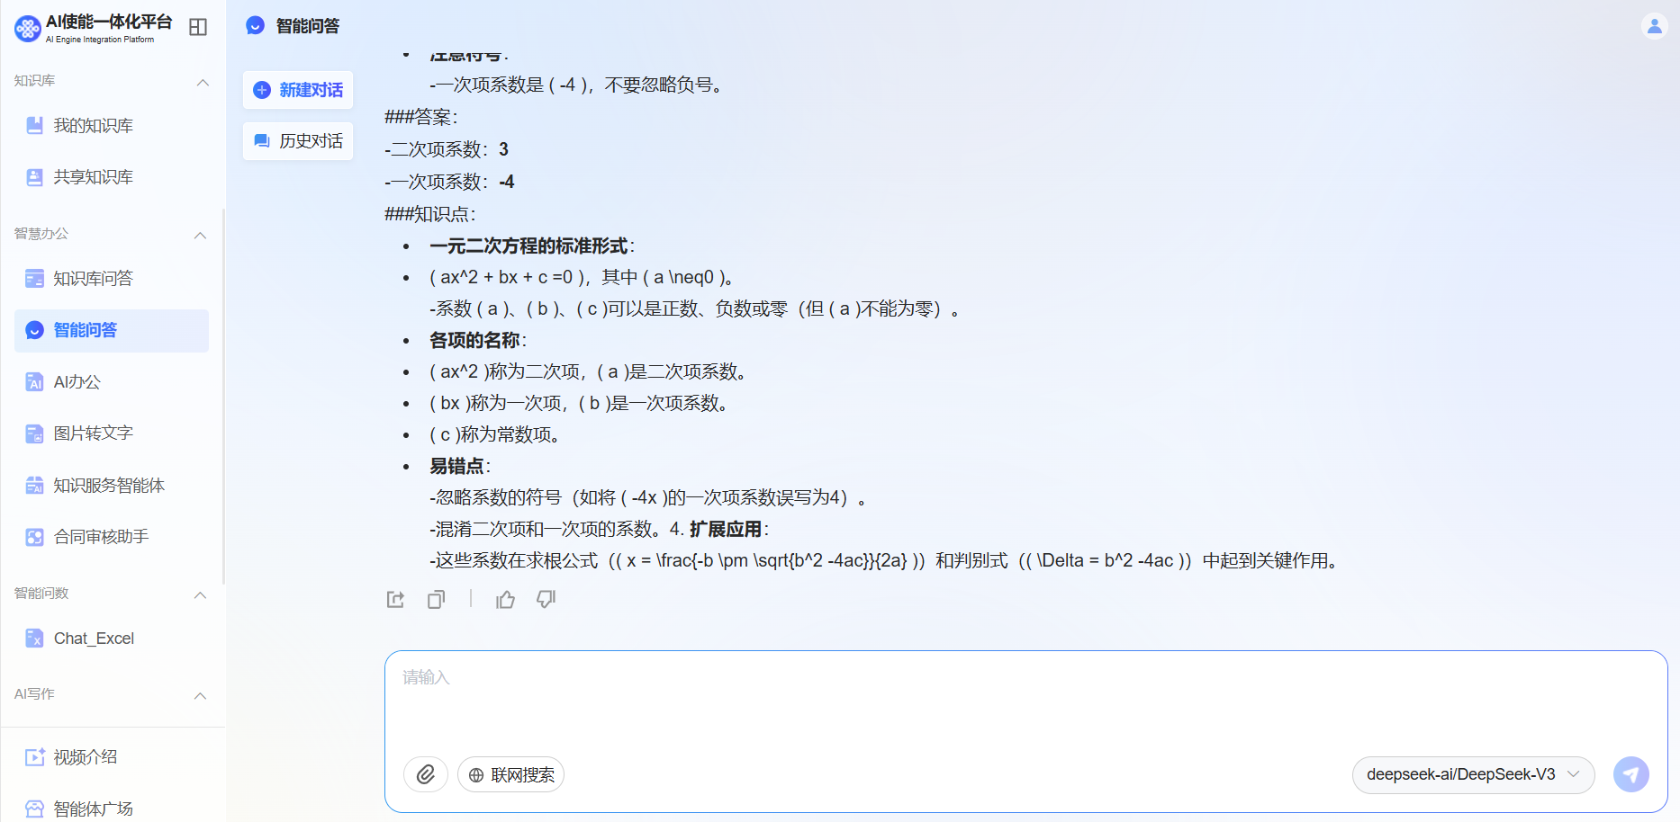
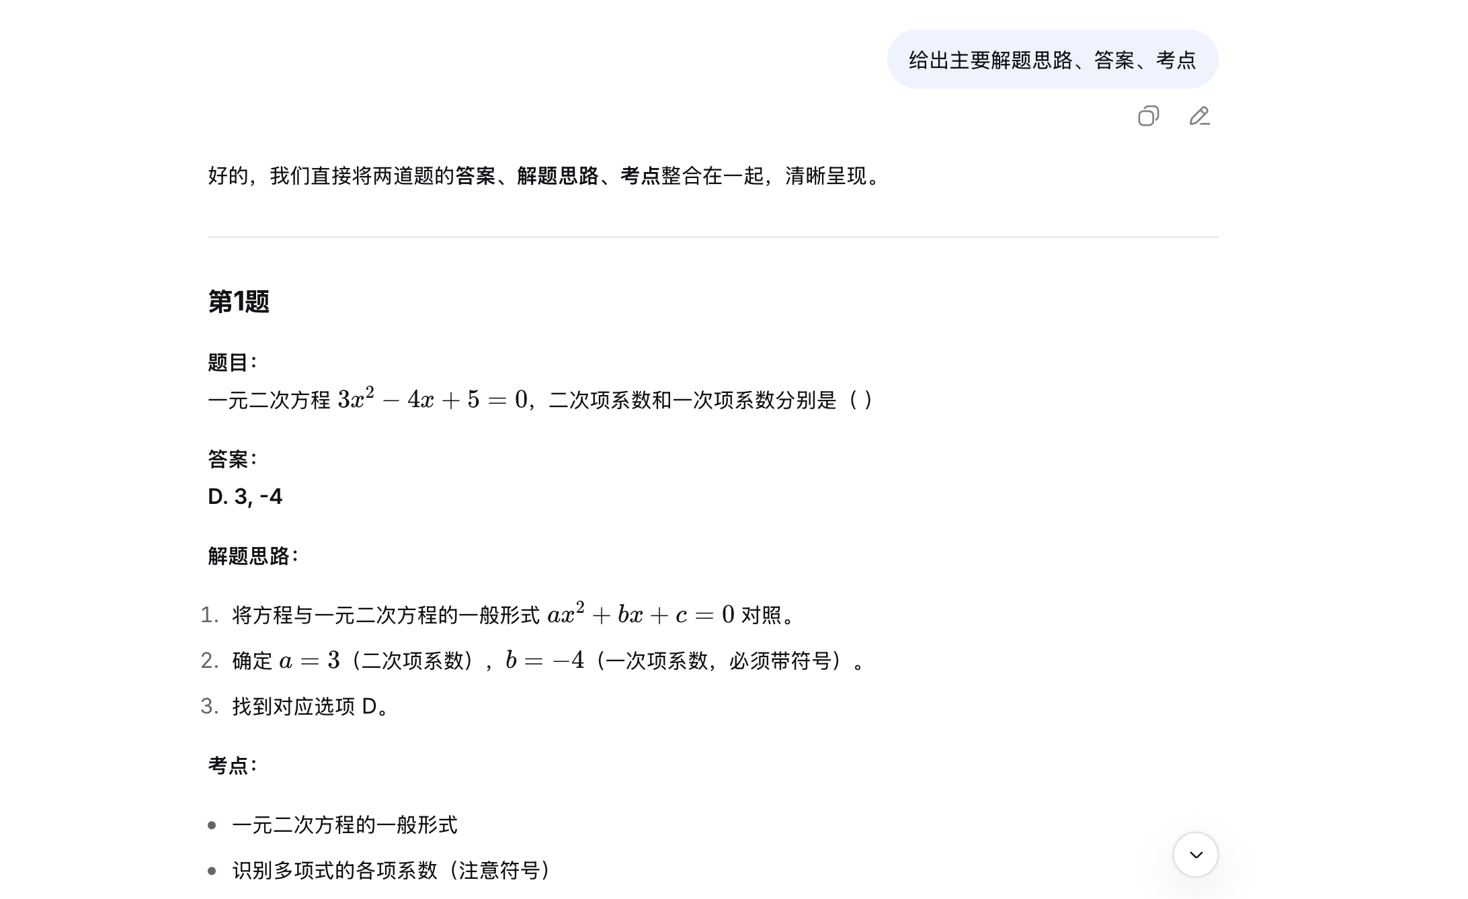
以智助教--作业试卷批改
学生练习智批
学生可自主练习，系统提供智能即时批阅，解决课后没有教师辅导问题，促进学生自主学习。
知识点辅助
支持题目解答，主要解题思路讲解，知识点考点总结归纳；关联知识点文档，可匹配知识库中相关内容，协助学生巩固加深。

Slide 7
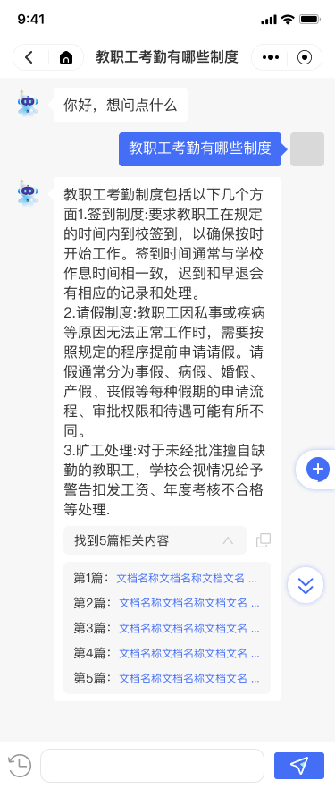
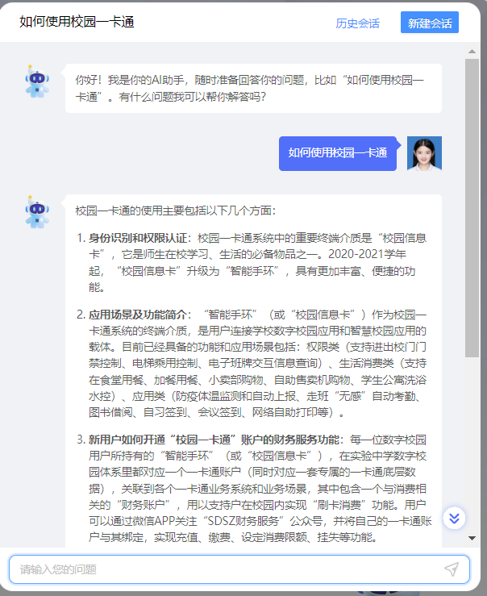
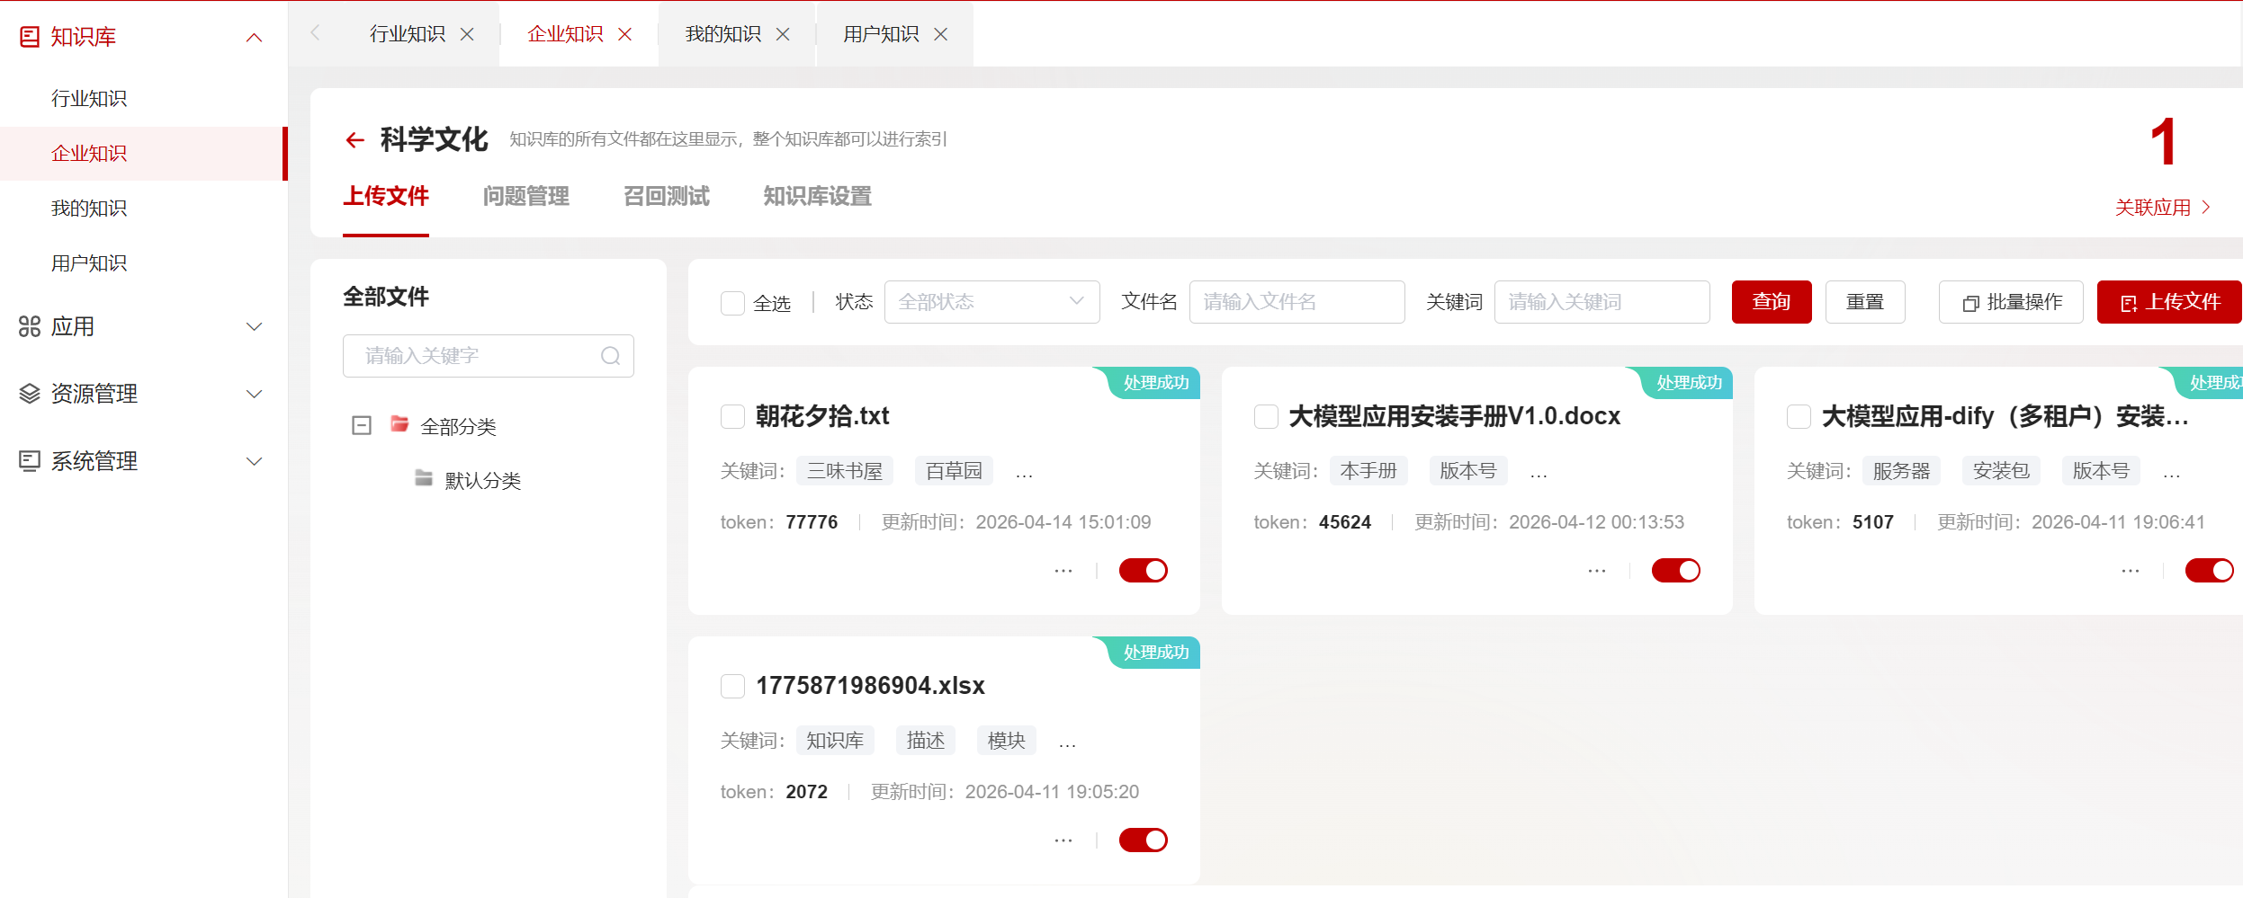
以智助学--智能问答
以校园知识库为核心，整合学生的作业、考试、日常行为等各项数据，为学生智能体及画像提供基础支撑，基于大模型的推理与分析能力，对复杂问题进行多维理解与逻辑推演，解答家长的各类关于学生的常见问题。
随时准备回答你的问题
全天候陪伴，随时在线，随时解答你校园疑惑
强大的数据处理能力，回答紧贴需求，运行效果优，响应速度快
易操作的智能化界面，轻松上手使用
相关内容精准提醒、历史会话轻松查找
智能分析问题，不仅解答问题，而且提供相关内容资料
历史会话存留记录，轻松找回历史内容
知识库便捷管理
一键关联相关知识库
支持高级搜索、快速查看，轻松找到所需资料
支持多格式文件的高速上传、安全存储、下载及预览
目录清晰可编排，多级目录随意调整
灵活设置权限，数据信息安全可控

Slide 8
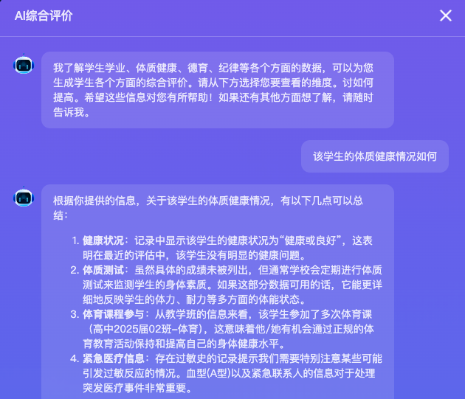
以智助评--学生画像
大模型为每一位学生的个人画像生成结论性的指导意见
大模型技术的应用为每一位学生提供了精准的个人画像分析。通过收集学生的学习习惯、成绩表现、兴趣爱好等多维度数据，大模型能够深度挖掘并生成每位学生的个性化画像。基于这些画像，大模型能进一步分析出学生在不同学科、技能领域的优势和不足，从而生成结论性的指导意见。
个性化画像构建，精准指导：
基于全面而深入的学生数据，生成多维度个性化画像，帮助教师与家长更精准地理解学生的需求、兴趣和优势，从而提供定制化的教育指导和支持，促进每个学生的全面发展。
智能综合评价，科学决策：
借助先进的大模型技术，自动生成包含多维度、多层次的学生综合评价，为学校管理者、教师和家长提供了科学的决策依据，有助于制定更加合理、有效的教育策略，共同推动学生健康成长。

Slide 9
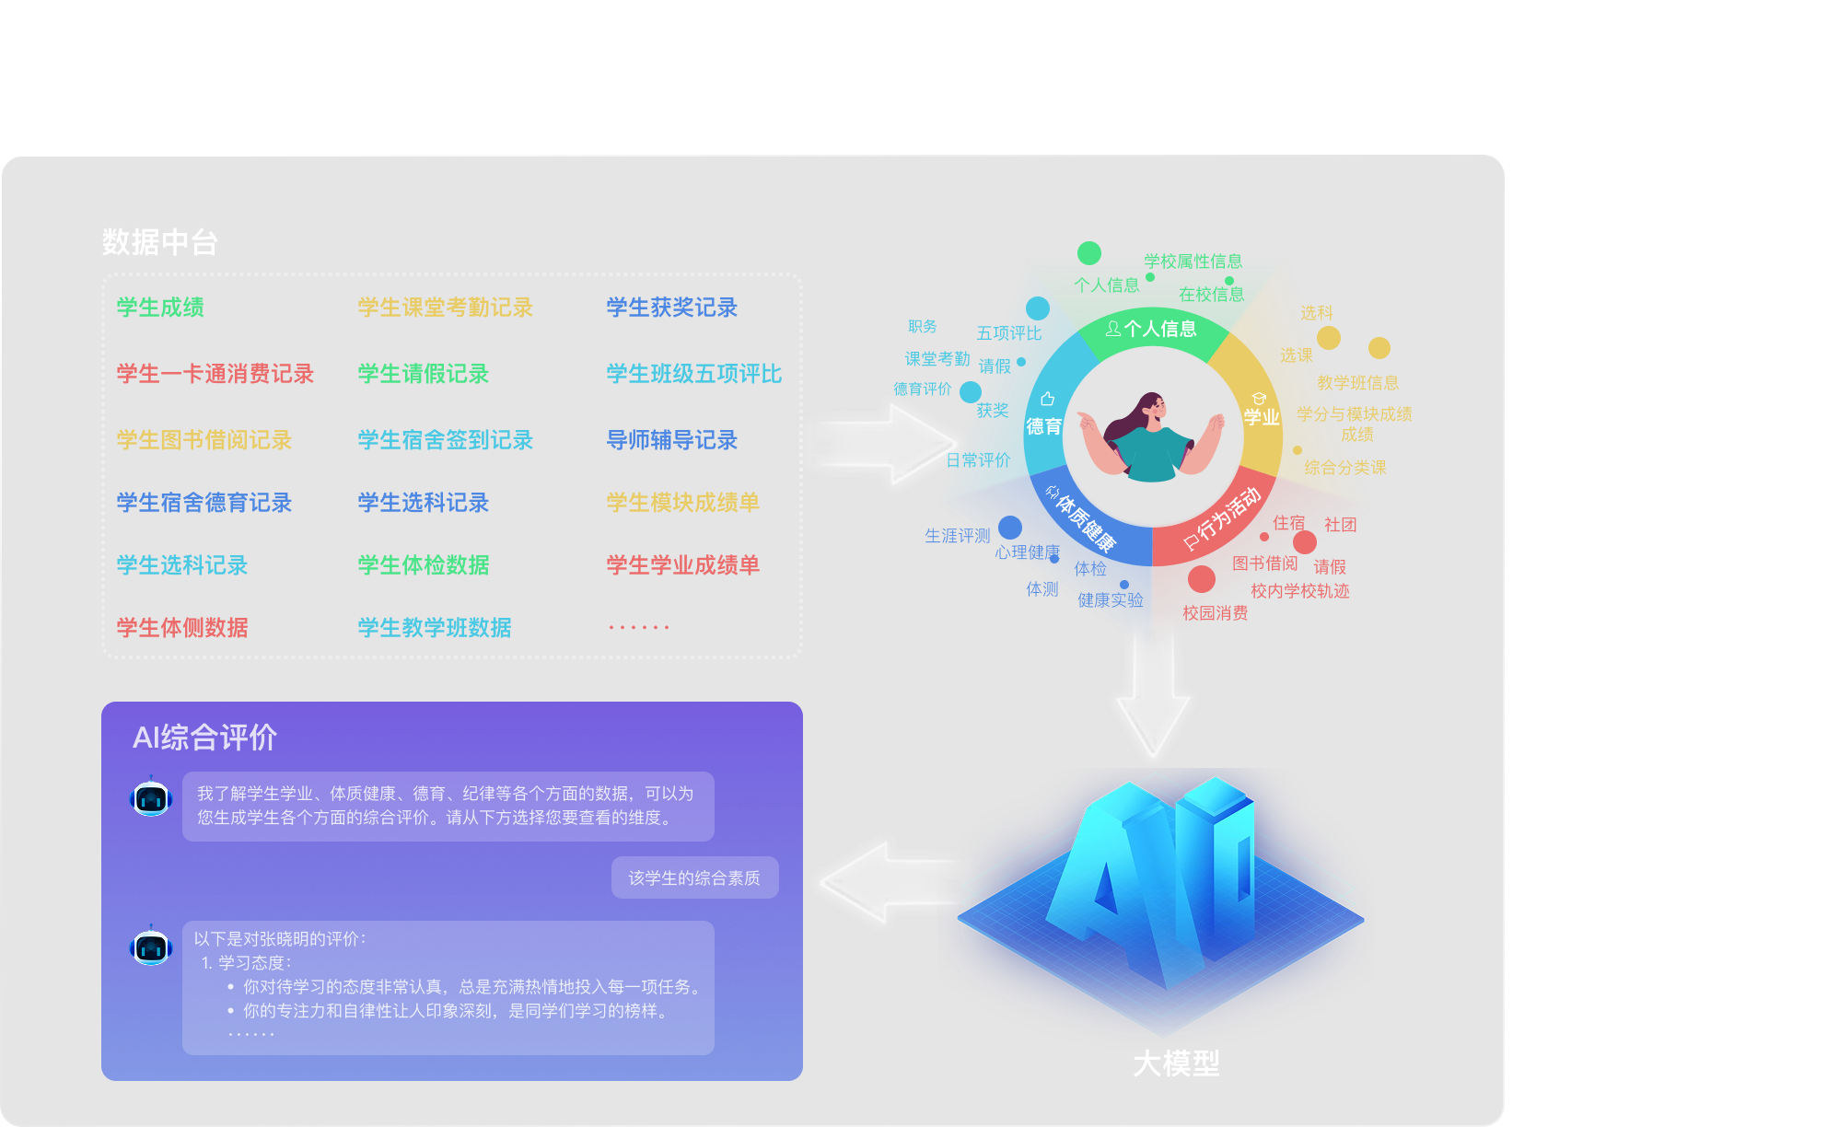
以智助评--学生画像
第一步 数据整合
我们率先实现学生信息跨系统汇聚整合，全面囊括学生成绩、考勤记录、请假历史、宿舍管理、课程选择等多元化数据，构建学生信息的全景视图。
第二步 精准画像
依托大模型的强大分析能力，我们精心打造学生个性化画像，从德育与纪律、个人潜能激发、学业成就追踪、体质健康促进等多维度深入剖析，全方位展现学生成长轨迹，助力精准施教。
第三步 智能评价
引入前沿大模型技术，基于学生画像的丰富数据，自动生成深度综合评价报告。这份报告不仅覆盖了学生在各方面的表现，更蕴含了对未来发展的前瞻性洞察，为学生个性化成长路径规划提供科学依据，全面赋能学生全面发展。

Slide 10
以智助评--学生画像
张xx同学年度综合评价报告
一、 学业与学术表现
学习成绩： 各模块成绩与学分修习情况良好，学业成绩单显示基础知识扎实，在选科方向上展现出较强的学习潜力。
学习态度： 你对待学习的态度非常认真，总是充满热情地投入每一项任务。你的专注力和自律性让人印象深刻，是同学们学习的榜样。
阅读素养： 图书馆借阅记录显示你保持了良好的阅读习惯，涉猎范围较广，有效拓展了课外知识面。
二、 体质健康与校园生活
体质健康： 体测与体检数据显示，你的身体素质整体达标，体育健康实验项目参与积极。希望能继续保持日常锻炼，进一步提升体能。
校园轨迹与消费： 一卡通消费与校内轨迹记录正常，作息规律，展现了健康、有序的校园生活节奏。
三、 德育品质与纪律表现
德育评价： 你在班级五项评比中表现突出，具有良好的集体荣誉感和团队协作精神。
纪律与考勤： 课堂考勤、宿舍签到及请假记录均保持全优，无缺勤或迟到现象，纪律观念极强，严格遵守校规校纪。
四、 综合素质与个性发展
获奖与荣誉： 曾获得多项荣誉，展示了你在学术竞赛或特长领域的优秀表现。
社团与活动： 积极参加社团和综合分类课，在导师辅导和生源评测中反馈良好，体现了全面的综合素质。
心理健康： 心理健康数据显示你状态积极、稳定，具备良好的情绪管理与抗压能力。
AI 综合评语
张xx同学，你是一名德、智、体、美、劳全面发展的优秀学生。你以严谨的学习态度和高度自律的品格赢得了师生的广泛认可。在未来的学习生涯中，希望你继续发挥榜样力量，在保持学业优势的同时，不断探索潜能，追求卓越。

Slide 11
目录
CONTENTS
一
技术架构
二
产品介绍
三
产品优势

Slide 12
三、产品优势
数据安全&
知识私域化
定制化能力&
业务贴合度高
资源可控&
系统可扩展性强
知识融合&
企业智慧积累
统一运营&
全生命周期管理
私有化智能体平台将数据与知识完全保存在企业内部，防止业务数据与核心信息外泄。企业可自定义安全策略、访问权限与加密方式，实现数据全链路安全可控。知识库与模型本地运行，满足行业合规与安全要求，保障知识私域化与信息独立性。
平台支持灵活配置多类型智能体及提示词优化，企业可依据业务逻辑和流程自定义模型行为。智能体可与知识库、数据库、系统接口深度融合，精准理解并执行内部业务，生成符合企业语气与标准的内容，实现高贴合度智能应用。
平台支持模型、数据库与第三方智能体统一管理，企业可自主配置模型版本与部署架构，实现弹性扩展与性能优化。模块化设计便于系统快速集成与升级，避免厂商锁定，确保资源使用可控、系统可扩展、智能化建设稳健推进。
平台支持整合企业内部制度、业务、客户及项目数据，构建专属知识网络。智能体可在问答、纠错、问数中调用并优化知识，实现动态演进。系统不断积累组织经验与语境，助力企业知识传承与智慧决策智能化。
平台提供智能体从创建、配置到监控、分析的全流程管理。管理员可统一管控模型、知识库、提示词与权限，并通过数据概览追踪使用成效。实现智能体可视化运营与持续优化，保障企业在安全与效率间的自主可控。

Slide 13

结语
北京联通AI引擎应用平台以“模型国产化、平台标准化、应⽤场景化”为目标，
通过大模型与智能体生态结合，构建AI赋能的产业新底座。
它不仅是一个平台，更是一种“AI驱动业务创新”的方法论：
让AI真正落地政企现场、链接算力与智慧。
“赋能千行百业，让AI成为生产力。”

